Slide 1
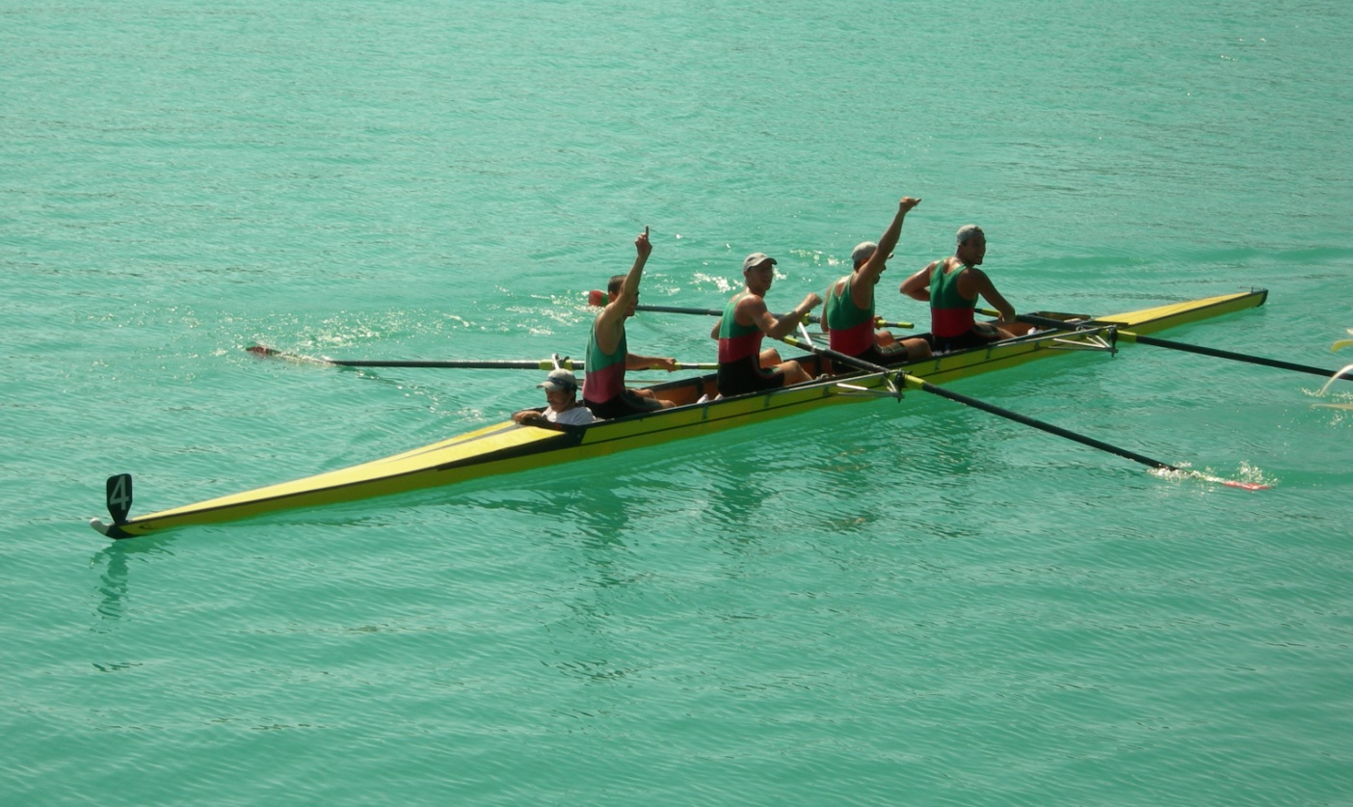
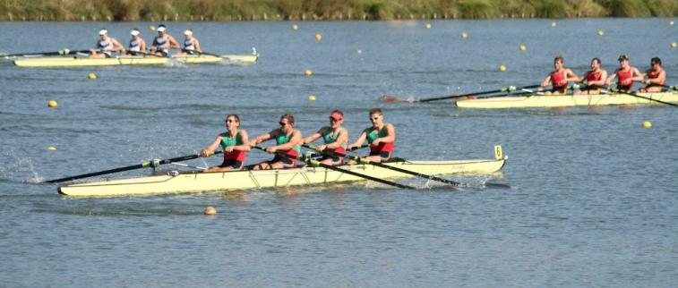
Entente Nautique Aviron AIX LES BAINS
Contact
Stéphane BICHET
Tél. 04 79 88 12 07
entente.nautiqueavironaix@orange.fr
Champion de France 2013

Slide 2
Le Lac
Le Lac du Bourget :
Le plus grand Lac naturel de France
20 Km
Grande ville thermale de Savoie
Située à 1h de l’aéroport de Lyon
Un climat agréable
Un cadre unique
Notes:
2

Slide 3
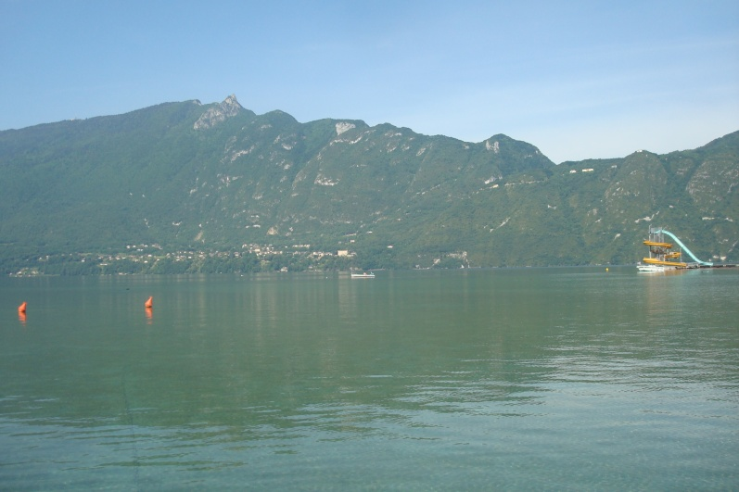
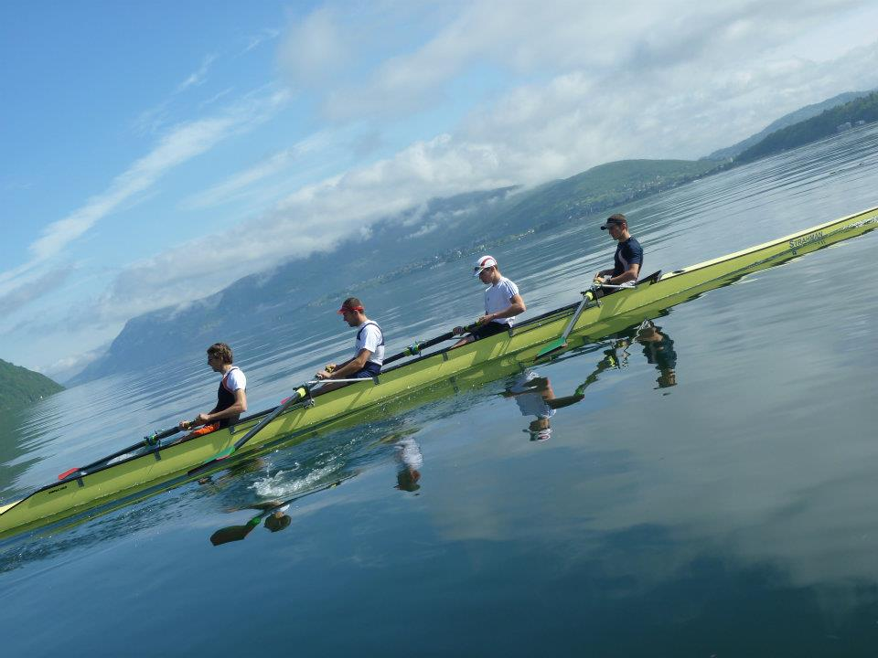
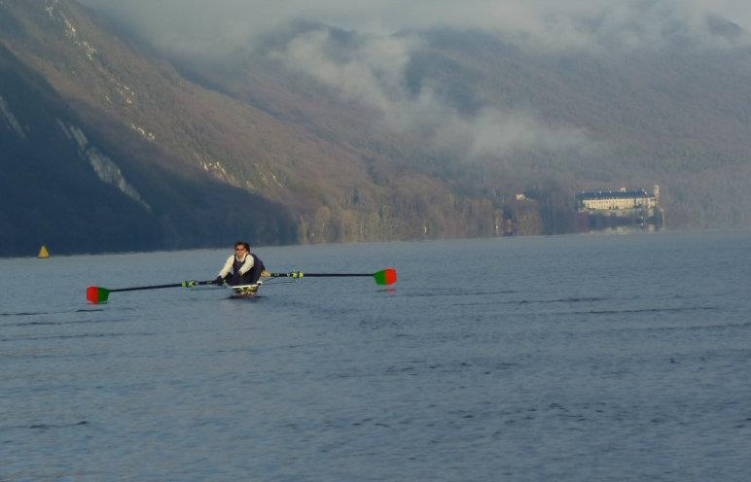
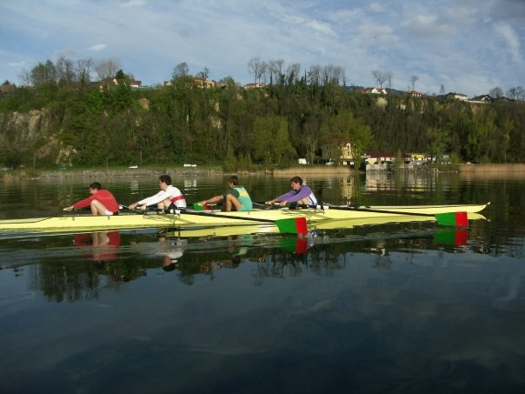
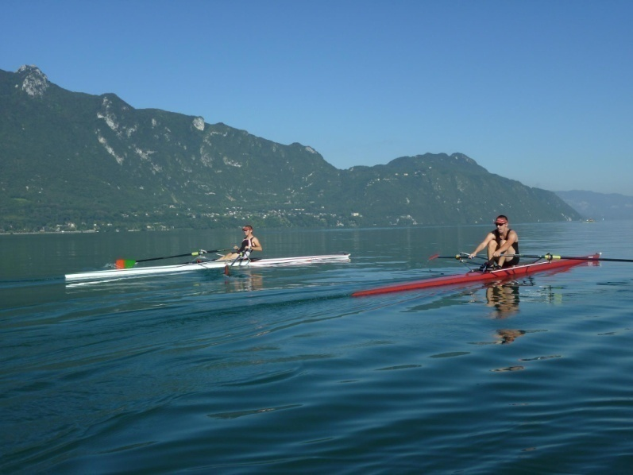
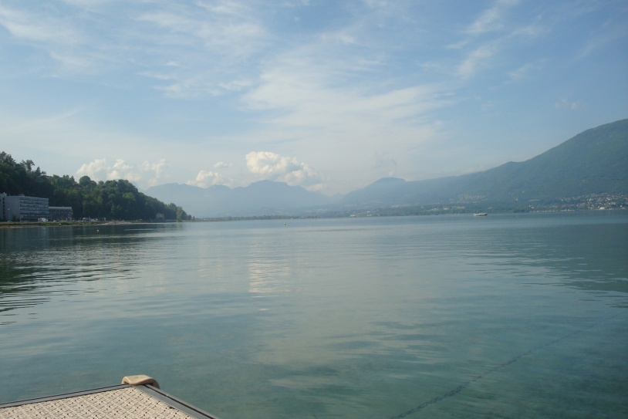
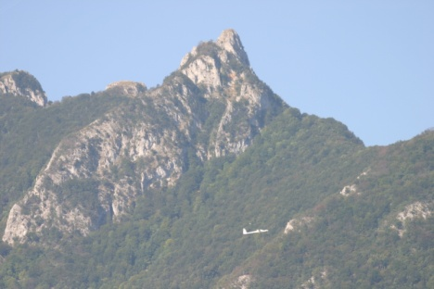
Le Lac
Le Lac du Bourget : Le plus grand Lac naturel de France
Notes:
3

Slide 4
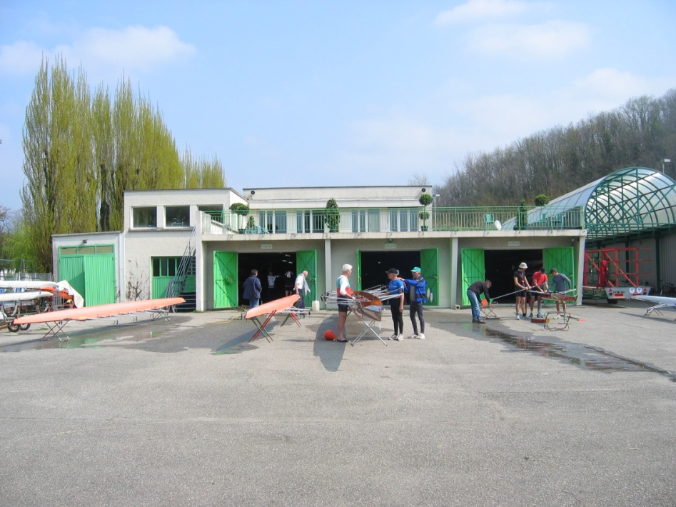
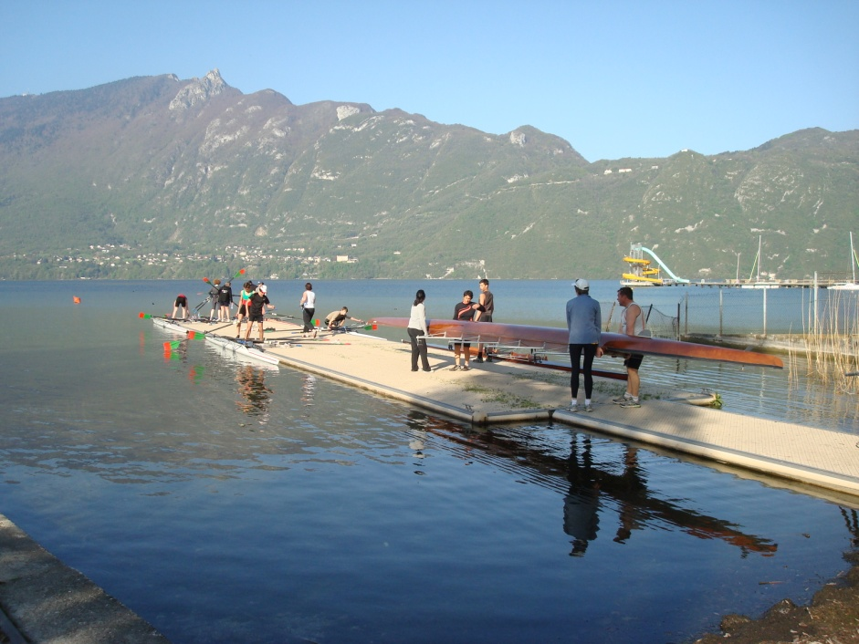
Le Club
L’Entente Nautique :
Plus de 125 ans d’histoire
De grandes infrastructures :
Une salle de réception
Une salle de repos
Un tank à ramer
Une salle d’ergo
Une salle de musculation indépendante
Mais aussi …
3 canots moteurs
Une équipe disponible
Un terrain de sport
Une grande terrasse vue sur le lac

Slide 5
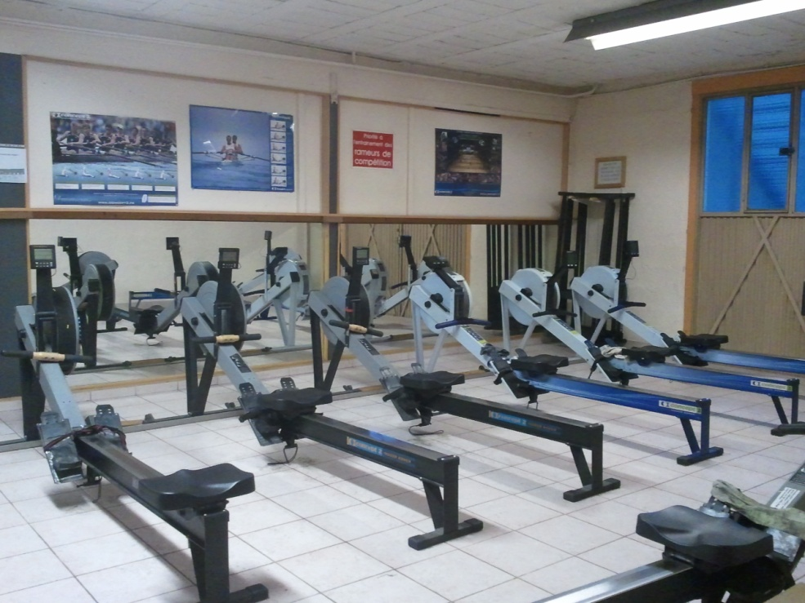
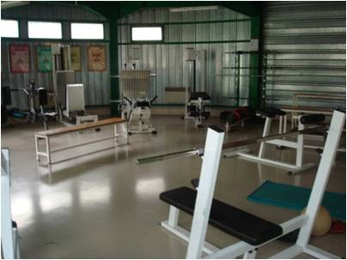
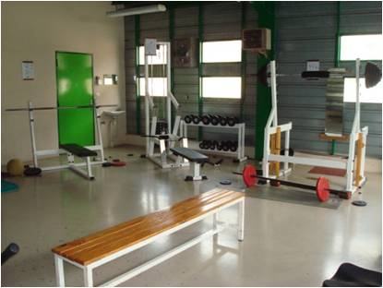
Le Club
La Salle d’ergo :
9 Ergomètres à disposition
Salle indépendante
La Salle de musculation :
De nombreux ateliers disponibles

Slide 6
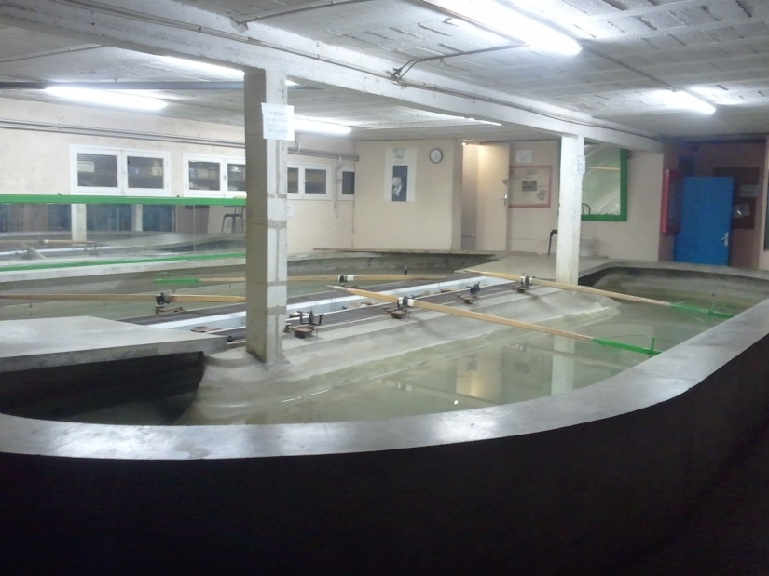
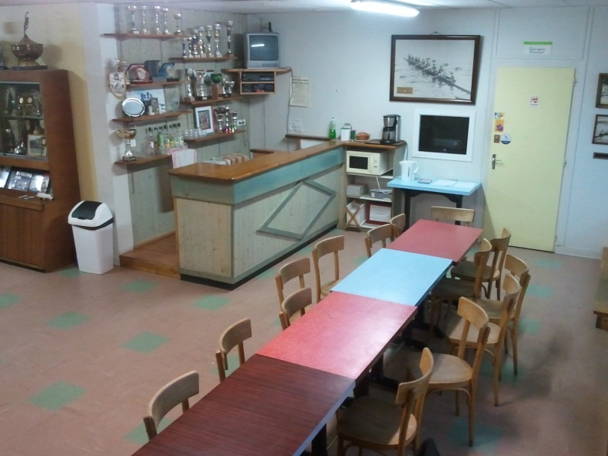
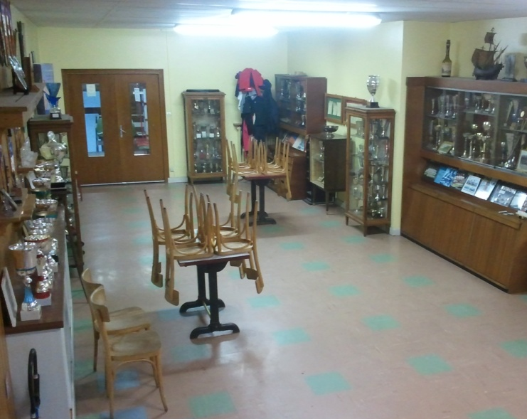
Le clubhouse
Le tank à ramer :
Armement en couple ou pointe
L’Accueil :
Une salle avec bar, micro-onde, cuisinière, four
Un écran géant

Slide 7
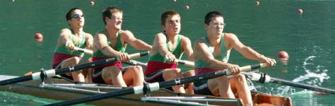
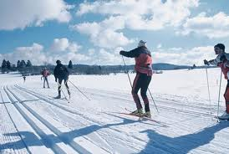
Location de bateau
Possibilité de louer des bateaux :
Un quatre sans barreur.
Deux quatres avec barreur.
Deux huits de pointe.
Des yolettes de couple.
Tous les bateaux que nous louons sont des Empacher bois très bien entretenue parfait pour l’entrainement.
Autres activitées
D’autres activités sont possible suivant les saisons :
La pratique du ski de fond est possible jusqu’à fin mars (à 40 min d’Aix les bains en navette).
Vélo de route ou VTT (location possible).
Natation (piscine publique à 2 min à pied).

Slide 8
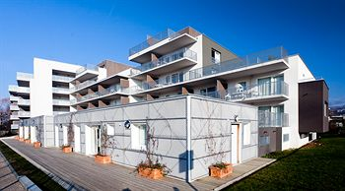
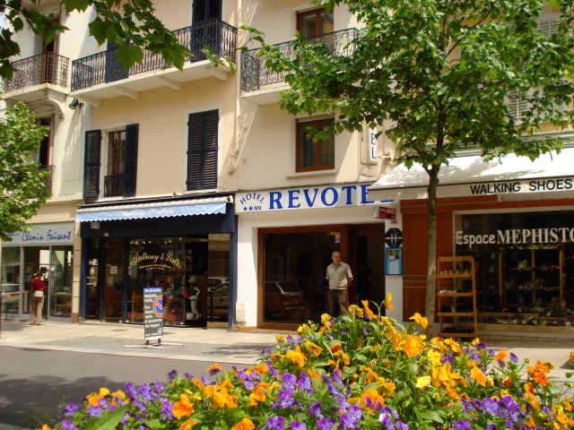
Ou loger ?
Nos hôtels partenaires :
Residhotel
Un hébergement à 5mn à pied
62 appartements 4 pièces
Services à la carte (petit déjeuner, parking couvert, etc.)
Residhotel – 159 avenue du petit port – 73100 AIX LES BAINS
Tel 04 79 34 67 55 – Fax 04 79 34 67 53 azurea@residhotel.com
www.residhotel.com
Revotel
Un hôtel 2 étoiles au cœur de la ville
17 chambres insonorisées
REVOTEL – 198 rue de Genève – 73100 Aix-les-Bains
Tel 04 79 35 03 37
Fax 04 79 88 82 99
www.revotel.fr
www.aixlesbains.com/fr/accueil-aix-les-bains.html
accueil@aixlesbains.com
www.savoiesport.com
info@savoiesport.com

Slide 9
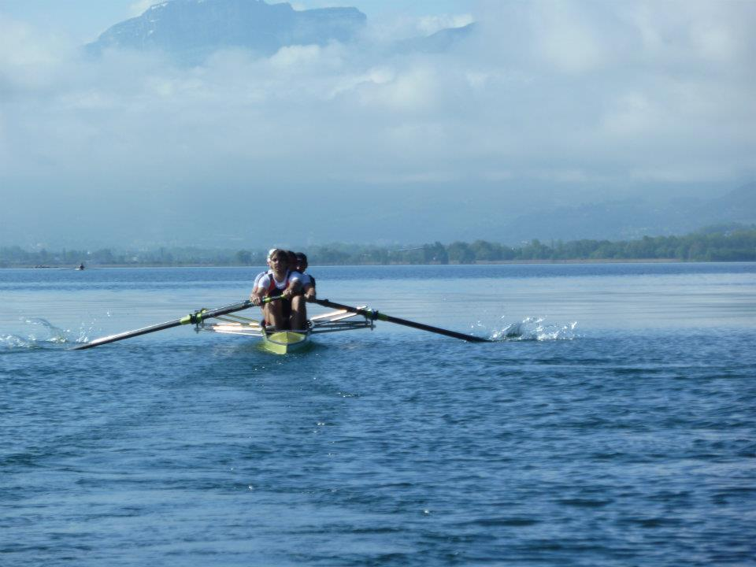
Nous contacter
Vous pouvez nous contacter pour tout renseignements :
Tarifs
Disponibilité
Informations pratiques
Stéphane BICHET
Tél. 04 79 88 12 07
entente.nautiqueavironaix@orange.fr

